Slide 1
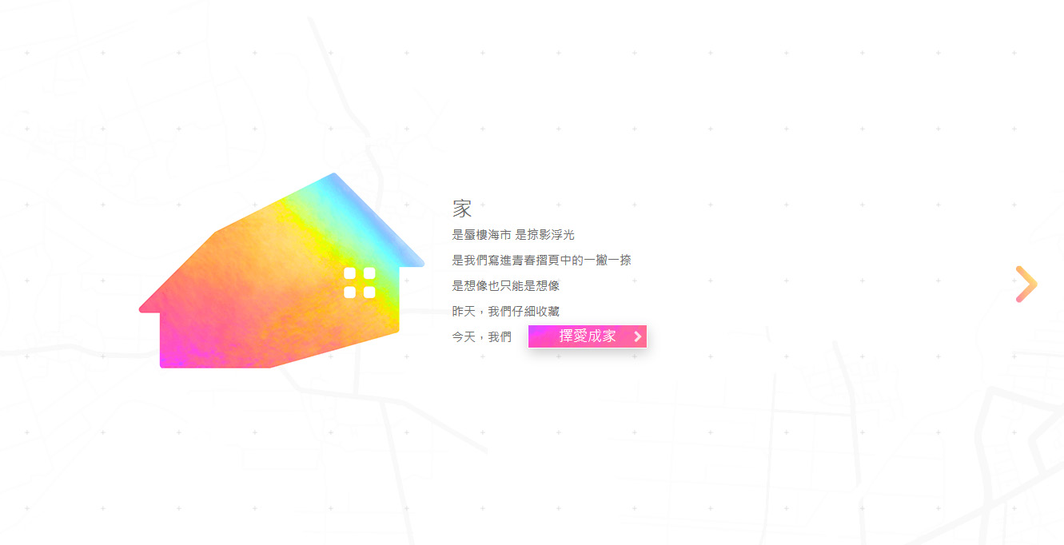
首頁箭頭點擊後再消失

Slide 2
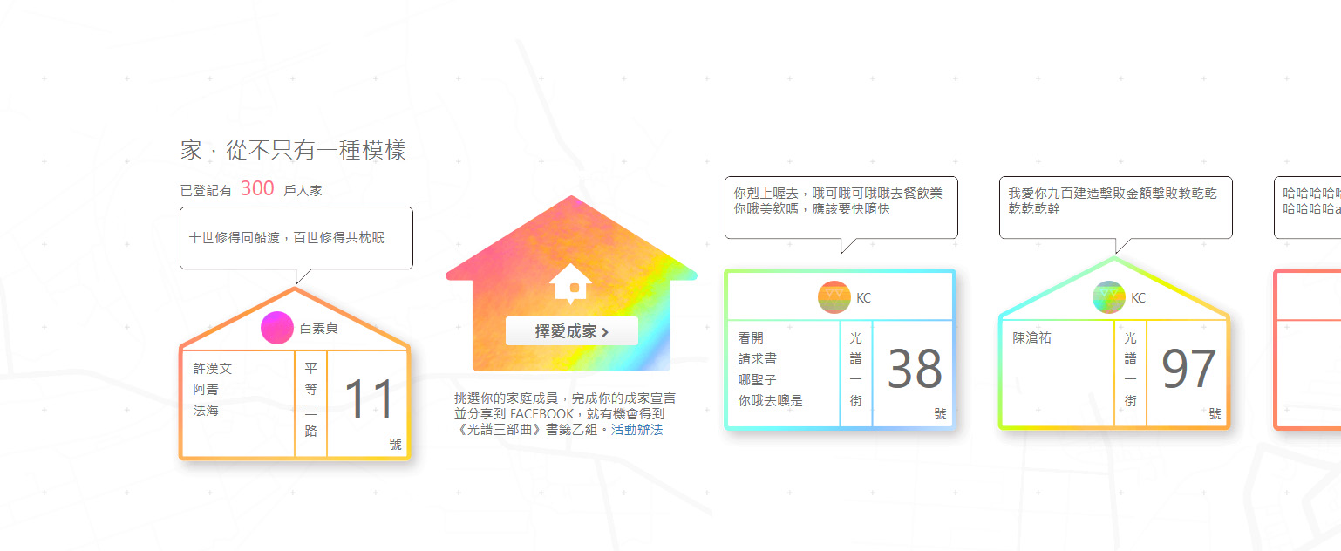
已登記XX戶人家
跟下面的對話框間距拉大
所有的對話框上緣
門牌下緣都對齊

Slide 3
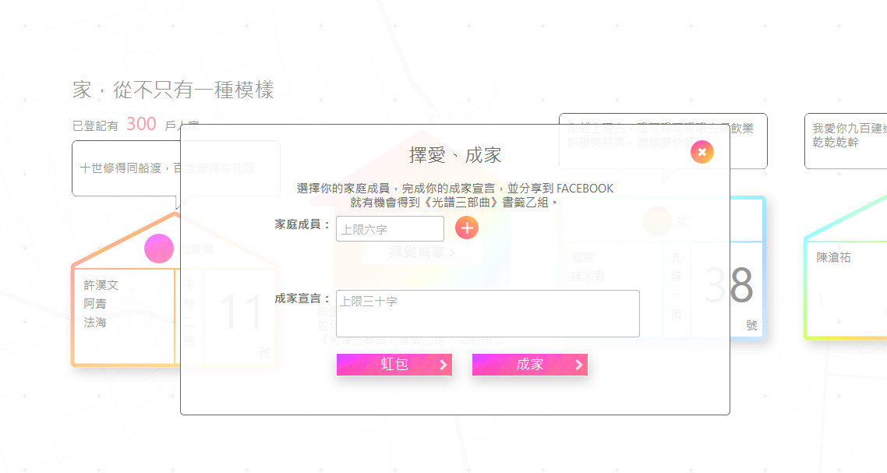
文案跟家庭成員中間間距20PX
改成「登記成家」

Slide 4
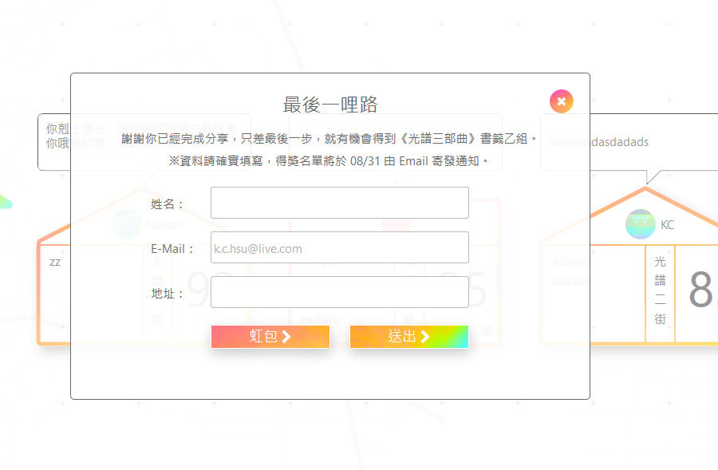
按鈕動態效果統一

Slide 5
IE11 首頁滑鼠滾輪無效~

